Slide 1
এই স্লাইডটি সম্মানিত শিক্ষকবৃন্দের জন্য।
তাই স্লাইডটি হাইড করে রাখা হয়েছে।
স্লাইডের নিচে অর্থাৎ Slide Note সংযোজন করা হয়েছে।
সম্মানিত শিক্ষকগণ পাঠটি উপস্থাপনের পূর্বে উল্লেখিত
Note দেখে নিতে পারেন।
Notes:
F5 চেপে ppt open করলে hide slide দেখা যাবে না।

Slide 2
স্বাগতম

Slide 3
পরিচিতি
শ্রেণি- নবম
বিষয়- জীববিজ্ঞান
অধ্যায়-তৃতীয়
পল্লব কুমার ভৌমিক
মাস্টার ট্রেইনার, টিকিউআই-২
সহকারী প্রধান শিক্ষক
শান্তিপুর উচ্চ বিদ্যালয়, খিলগাঁও, ঢাকা-১২১৯
E-mail: kumar.pallab01@gmail.com,
Mob: 01716154224.
Notes:
F5 চেপে ppt open করলে hide slide দেখা যাবে না।

Slide 4
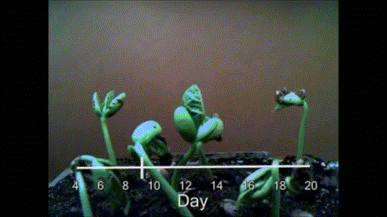
এই উদ্ভিদের দেহ বৃদ্ধি পাচ্ছে কীভাবে ?
এই বিভাজনের নাম কী?
এই বিভাজন না হলে কী হতো ?
Notes:
পাঠশিরোনাম বের করার চেষ্টা করা হয়েছে। শিক্ষার্থীদের এ জাতীয় প্রশ্ন করার মাধ্যমে পাঠ ঘোষণা আসতে পারে। নিজের মত করে আরো প্রশ্ন সংযোজন করে নিতে পারেন।

Slide 5
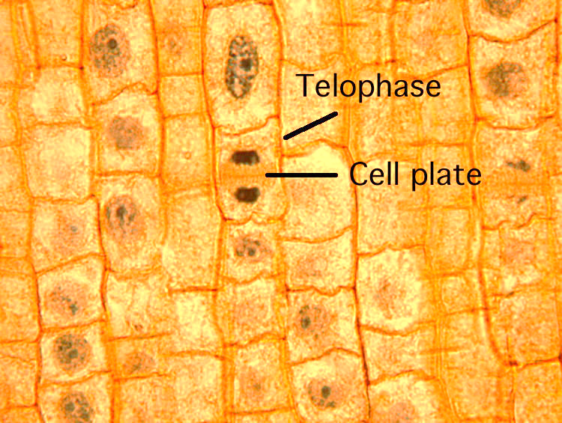
মাইটোসিসের
গুরুত্ব

Slide 6
শিখনফল
এই পাঠ শেষে শিক্ষার্থীরা…
১। পূর্ণ জীবে পরিণত হওয়ার কৌশল বর্ণনা করতে পারবে;
২। কোষের অস্বাভাবিক বৃদ্ধির ফলাফল ব্যাখ্যা করতে পারবে।
Notes:
শিখন ফল অনুযায়ী ধারাবাহিক ভাবে পাঠ উপস্থাপন করার জন্য এই স্লাইডটি রাখা হয়েছে।

Slide 7
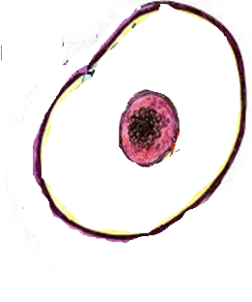
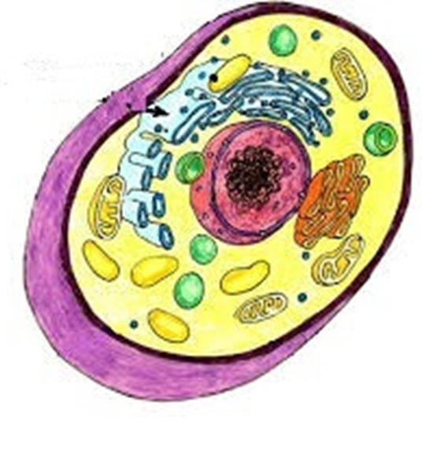
অপত্য কোষে ক্রোমোজোম সংখ্যা কত?
এই বিভাজনকে সমীকরণ বিভাজন বলে কেন?
Notes:
শিক্ষক এ বিষয়ে আরো কিছু প্রশ্ন নিজের মত করে তৈরি করে প্রশ্ন উওর পদ্ধতিতে অগ্রসর হতে পারেন।

Slide 8
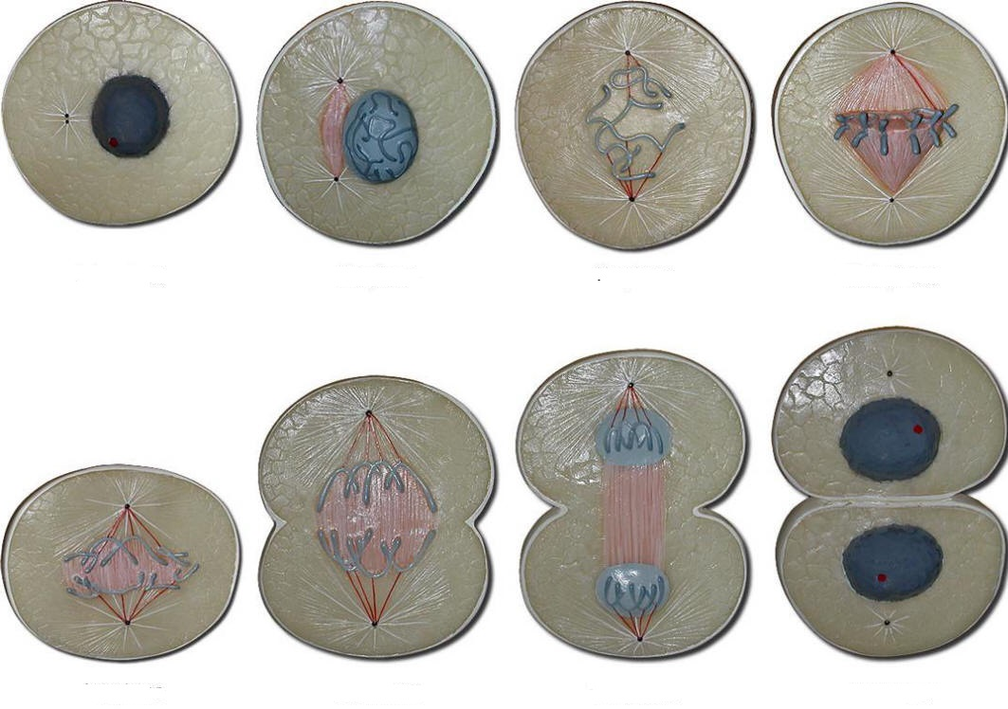
ছবির কোষগুলো লক্ষ কর
এ প্রকৃয়ায় সৃষ্ট অপত্য কোষ দুটি দেখতে কেমন?
অপত্য কোষে নিউক্লিয়াস ও সাইটোপ্লাজমের মধ্যকার আয়তন কেমন দেখছ ?
Notes:
শিক্ষক এ বিষয়ে আরো কিছু প্রশ্ন নিজের মত করে তৈরি করে প্রশ্ন উওর পদ্ধতিতে অগ্রসর হতে পারেন।
কোন ধরনের বিভাজন তোমরা দেখছ? একে কী বলে ? এজাতীয় প্রশ্ন করা যেতে পারে?

Slide 9
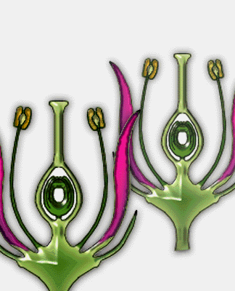
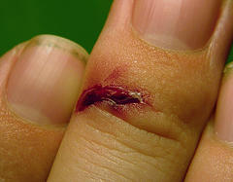
জীব জাইগোট
জাইগোট
এই ক্ষতস্থান পূর্ণ হবে কোন প্রক্রিয়ায়?
এই স্থান যদি অনিয়ন্ত্রিত মাইটোসিস বিভাজন হয় তবে কী ঘটবে?
জাইগোট এ প্রক্রিয়ায় বিভাজিত হয়ে পূর্ণ জীবে পরিণত হয় ।
Notes:
শিক্ষক এ বিষয়ে আরো কিছু প্রশ্ন নিজের মত করে তৈরি করে প্রশ্ন উওর পদ্ধতিতে অগ্রসর হতে পারেন।

Slide 10
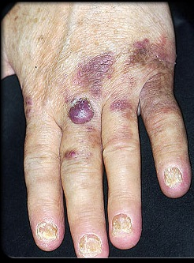
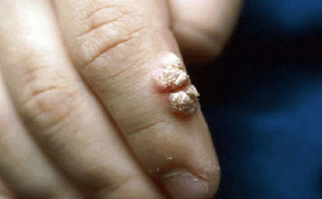
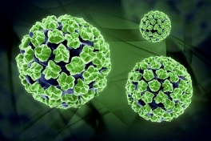
চল দেখি কী ঘটে?
প্যাপিলোমা ভাইরাস
সাধারন টিউমার
নিয়ন্ত্রনহীন কোষ বিভাজন হয়, তবে বিভিন্ন প্রকার প্যাপিলোমা ভাইরাস এই ক্যান্সার তৈরিতে সহায়তা করে ।
Notes:
টিউমার ও ক্যান্সারের বিষয়টি অনিয়ন্ত্রিত কোষ বিভাজনের ফসল তবে ভাইরাসের সংক্রমনে এটি ক্যান্সারে পরিণত হয় এই বিষয়টি প্রশ্ন করে ভিডিওটি দেখানোর পর স্পষ্ট করা যেতে পারে।

Slide 11
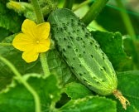
দলগত কাজ সময়: ৬মি.
উদ্ভিদের ফুল থেকে ফল সৃষ্টি হওয়া কীধরনের বিভাজনের কারন – ব্যাখ্যা কর।
Notes:
শিক্ষক তার সুবিধামত দলে ভাগ করে এই প্রকৃয়াটি প্রথমে উক্ত অংশটি ২মিঃ নিরব পাঠ করানোর পর দলগত কাজ দিতে পারেন।

Slide 12
মূল্যায়ন
১। নিষেকের পর কোন বিভাজন ঘটে?
২। নিয়ন্ত্রনহীন কোষ বিভাজন হলে কী ঘটবে?
৩। টিউমার কীভাবে সৃষ্টি হয়?
Notes:
শিক্ষক প্রয়োজন অনুযায়ী আরো কোন প্রশ্ন শ্রেণিতে করতে পারেন।

Slide 13
বাড়ির কাজ
জীবের অস্তিত্ব রক্ষায় মাটোসিস কোষ বিভাজনের ভূমিকা ব্যাখ্যা কর।

Slide 14
ধন্যবাদ

Slide 15
কৃতজ্ঞতা স্বীকার
শিক্ষা মন্ত্রণালয়, মাউশি, এনসিটিবি ও এটুআই-এর সংশ্লিষ্ট কর্মকর্তাবৃন্দ
এবং কন্টেন্ট সম্পাদক হিসেবে যাঁদের নির্দেশনা, পরামর্শ ও তত্ত্বাবধানে এই মডেল কন্টেন্ট সমৃদ্ধ হয়েছে তারা হলেন-
জনাব সামসুদ্দিন আহমেদ তালুকদার, প্রভাষক, টিটিসি, কুমিল্লা

